Slide 1
Министерство финансов Забайкальского края
Промежуточное совещание/ Kick-off 21 августа 2023 года
Антропова Вера Александровна
Министр финансов Забайкальского края

Slide 2
«Оптимизация системы обмена рабочей информацией внутри министерства»
Проект:

Slide 3
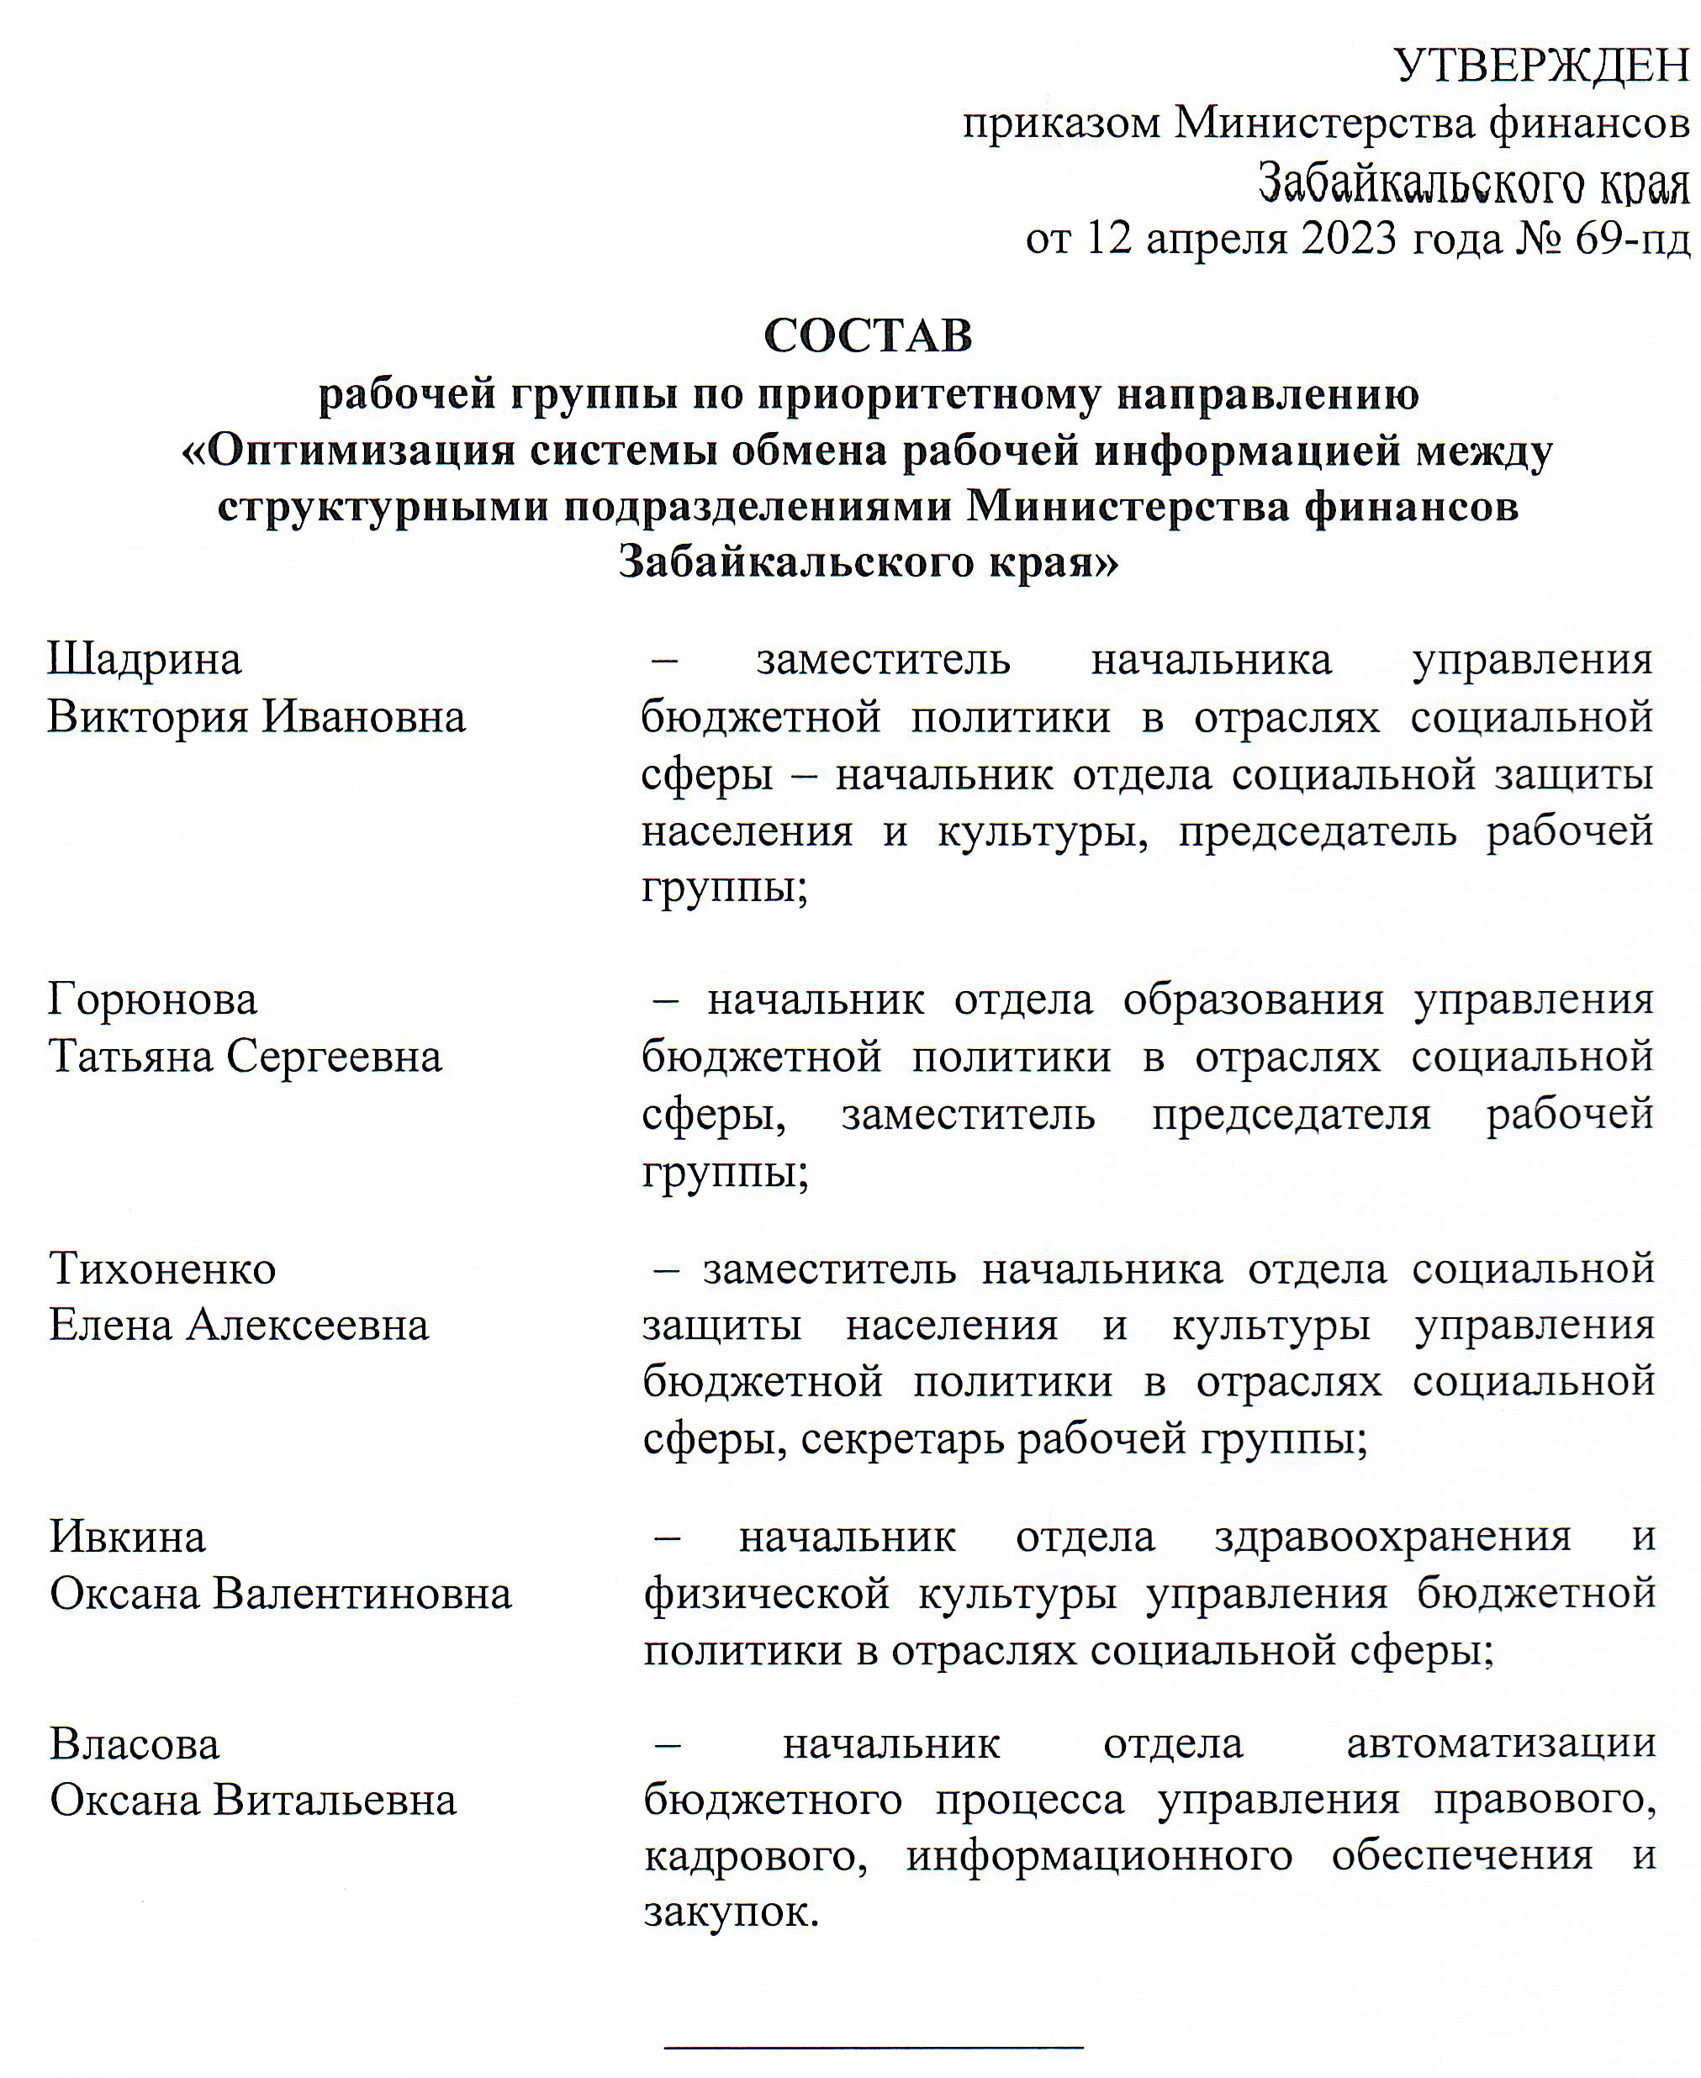
Организационно-распорядительные документы

Slide 4
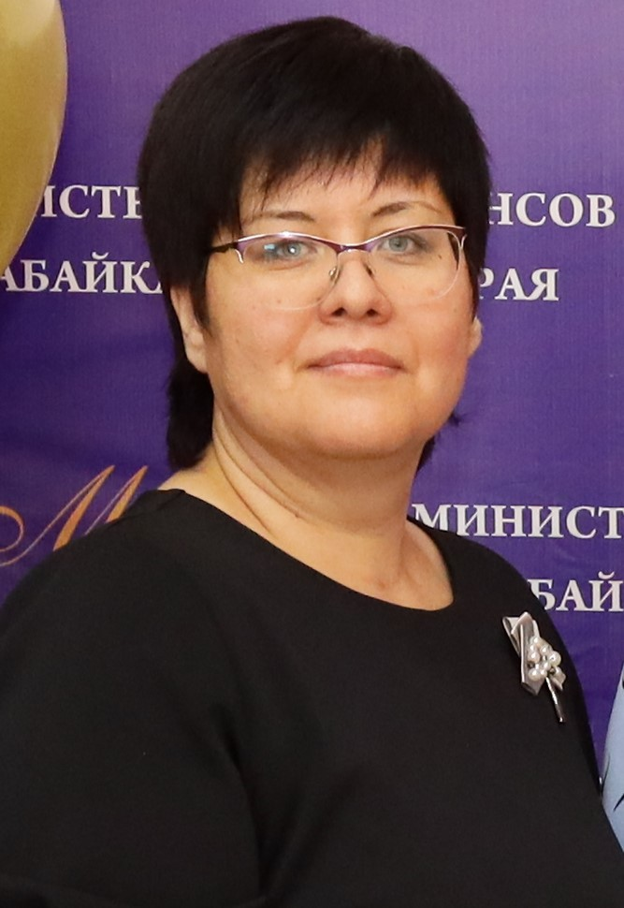
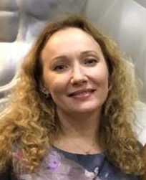
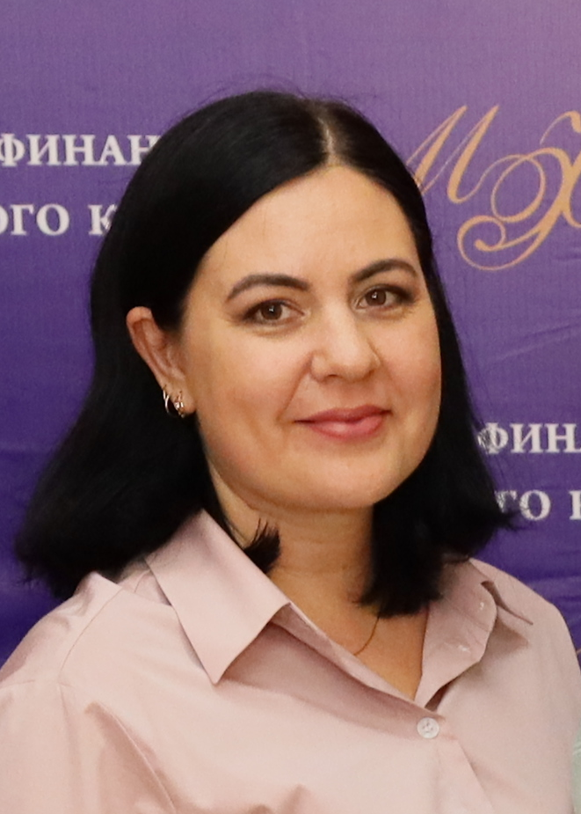
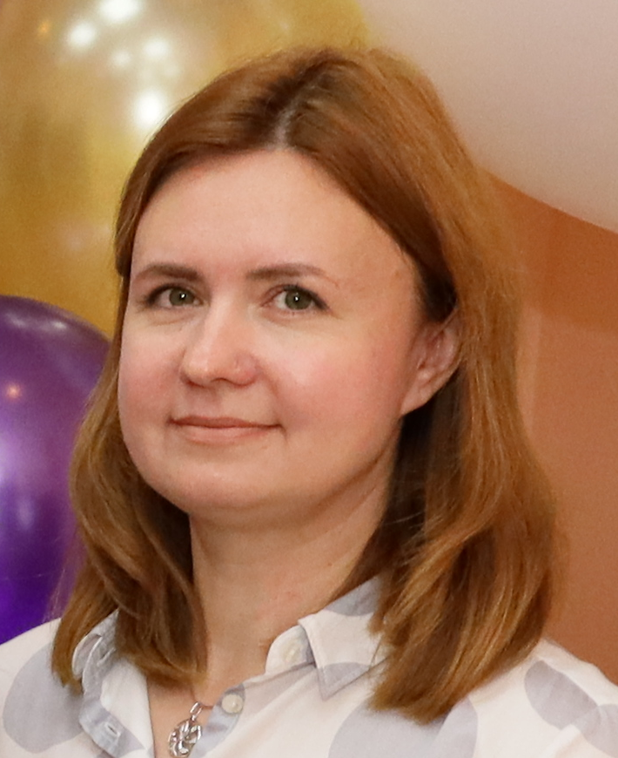
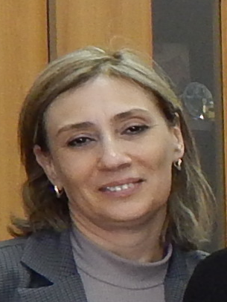
Команда проекта
Голышева Анна Анатольевна - заместитель министра - начальник управления в сфере межбюджетных отношений с муниципальными образованиями
Шадрина Виктория Ивановна - заместитель начальника управления бюджетной политики в отраслях социальной сферы - начальник отдела социальной защиты населения и культуры
Горюнова Татьяна Сергеевна – начальник отдела образования управления бюджетной политики в отраслях социальной сферы
Ивкина Оксана Валентиновна - начальник отдела здравоохранения и физической культуры управления бюджетной политики в отраслях социальной сферы
Тихоненко Елена Алексеевна - заместитель начальника отдела социальной защиты населения и культуры управления
бюджетной политики в отраслях социальной сферы
Власова Оксана Витальевна – Начальник отдела автоматизации бюджетного процесса управления правового, кадрового и информационного обеспечения

Slide 5
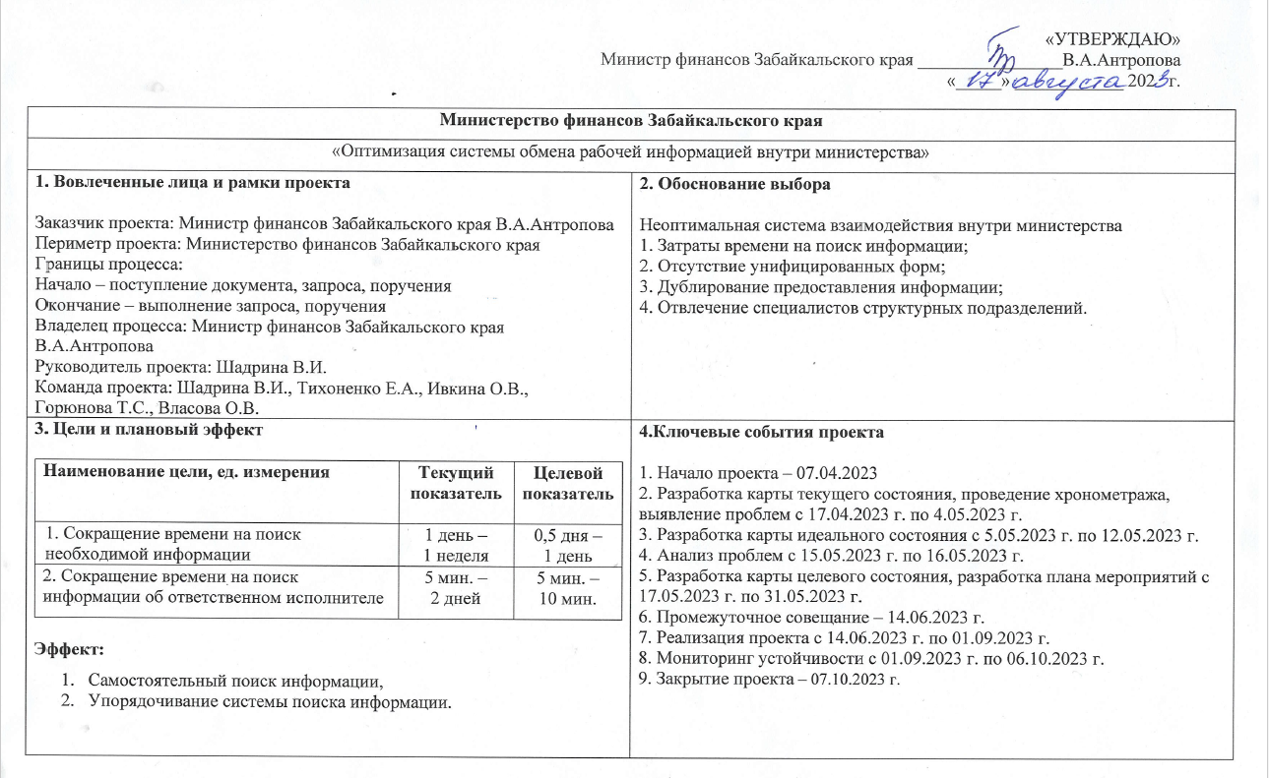
Паспорт проекта

Slide 6
Текущая карта процесса
Проект «Оптимизация системы обмена рабочей информацией внутри министерства»
ВПП (время прохождения процесса) 20 дней

Slide 7
Идеальная карта процесса
ВПП 1,4 дня

Slide 8
Выявление коренных причин методом «5 Почему?»
Проблема
Проблема
Возврат резолюции
Потеря времени:
на поиск ответственного исполнителя
на переработку дублируемой информации
начальника структурного подразделения на согласование дублируемой информации
Почему?
Почему?
Коренная причина
Коренная причина
Неверное определение ответственного исполнителя
Отсутствие справочной информации

Slide 9
Пирамида проблем
Федеральный уровень
Региональный уровень
Уровень организации
1
2
3

Slide 10
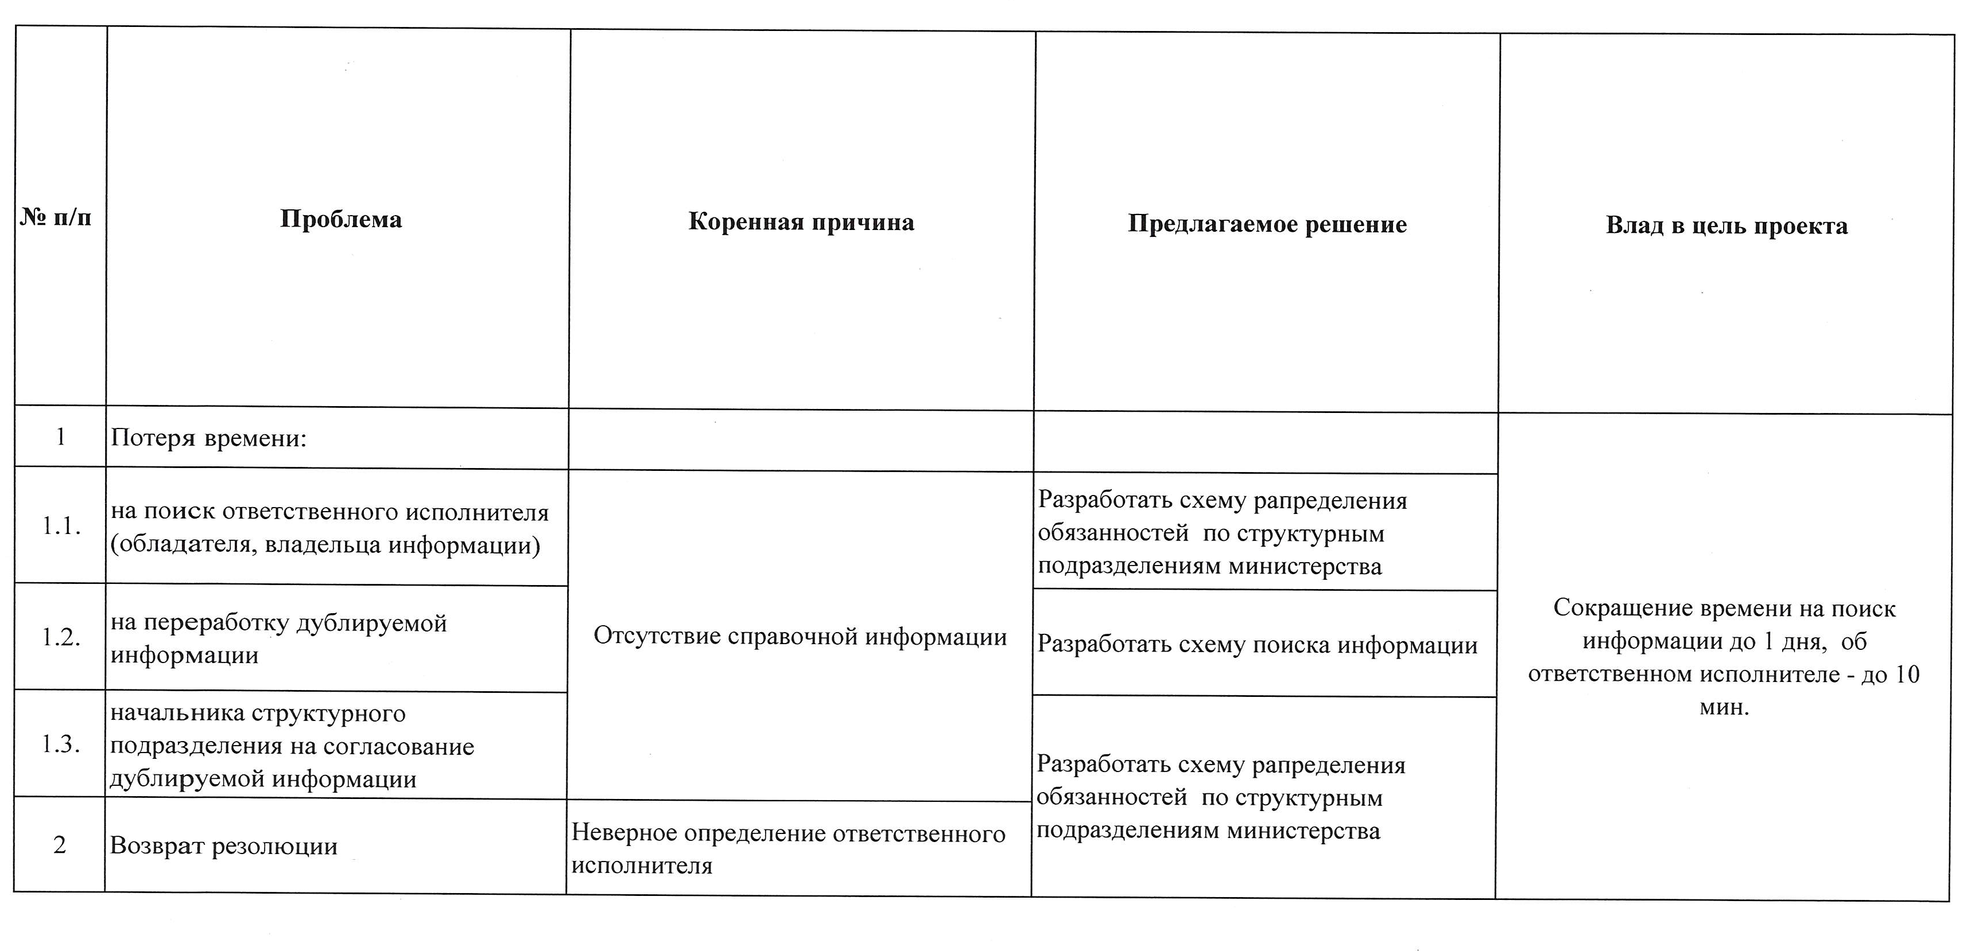
Вклад в цель проекта

Slide 11
Целевая карта процесса
Проект «Оптимизация системы обмена рабочей информацией внутри министерства»
ВПП 1,4 дня

Slide 12
План по реализации проекта

Slide 13
Спасибо
за внимание
21 августа 2023 года

